Slide 1

Нью Гемпшир
Живи свободным или умри

Slide 2

Официальная песня Нью-Гемпшира

Slide 3
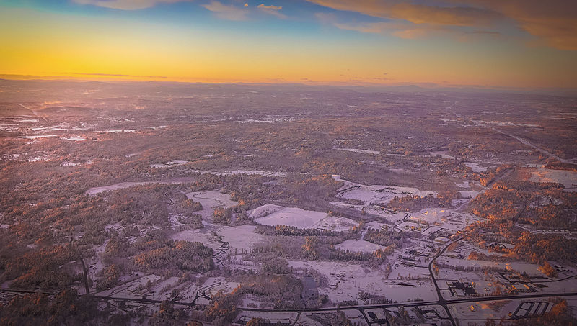
География Нью-Гемпшира
Столица – Конкорд
Крупнейший город - Манчестер
Нью-Гэмпшир традиционно включают в историко-культурный регион Новой Англии. На севере штат граничит с канадской провинцией Квебек, на востоке — со штатом Мэн и Атлантическим океаном, на юге — с Массачусетсом, на западе — с Вермонтом. Площадь Нью-Гэмпшира — 24 217 км² (46-й в стране). Береговая линия штата у Атлантического океана — 29 километров.
На севере расположены горы Уайт-Маунтинс (высшая точка — гора Вашингтон — 1917 м) — популярный туристический район, а в средней части Нью-Гэмпшира располагается Новоанглийская возвышенность, на юго-востоке — приокеаническая низменность. Климат носит континентальный характер — тёплое непродолжительное лето и холодная, довольно суровая, снежная и ветреная погода зимой. Главные реки в штате — Коннектикут и Мерримак, энергия которых используется многочисленными ГЭС.
Крупнейшее озеро — Уиннипесоки.

Slide 4
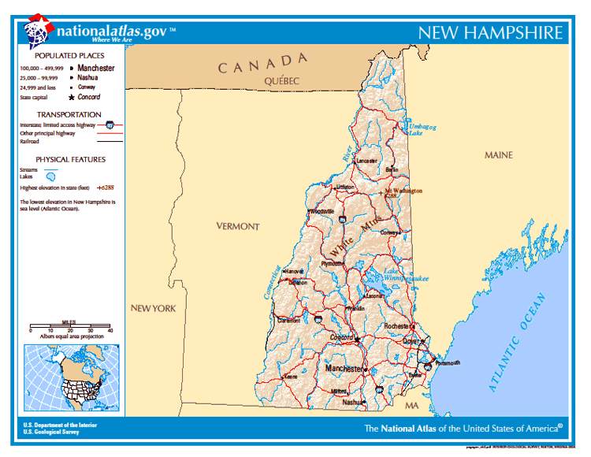
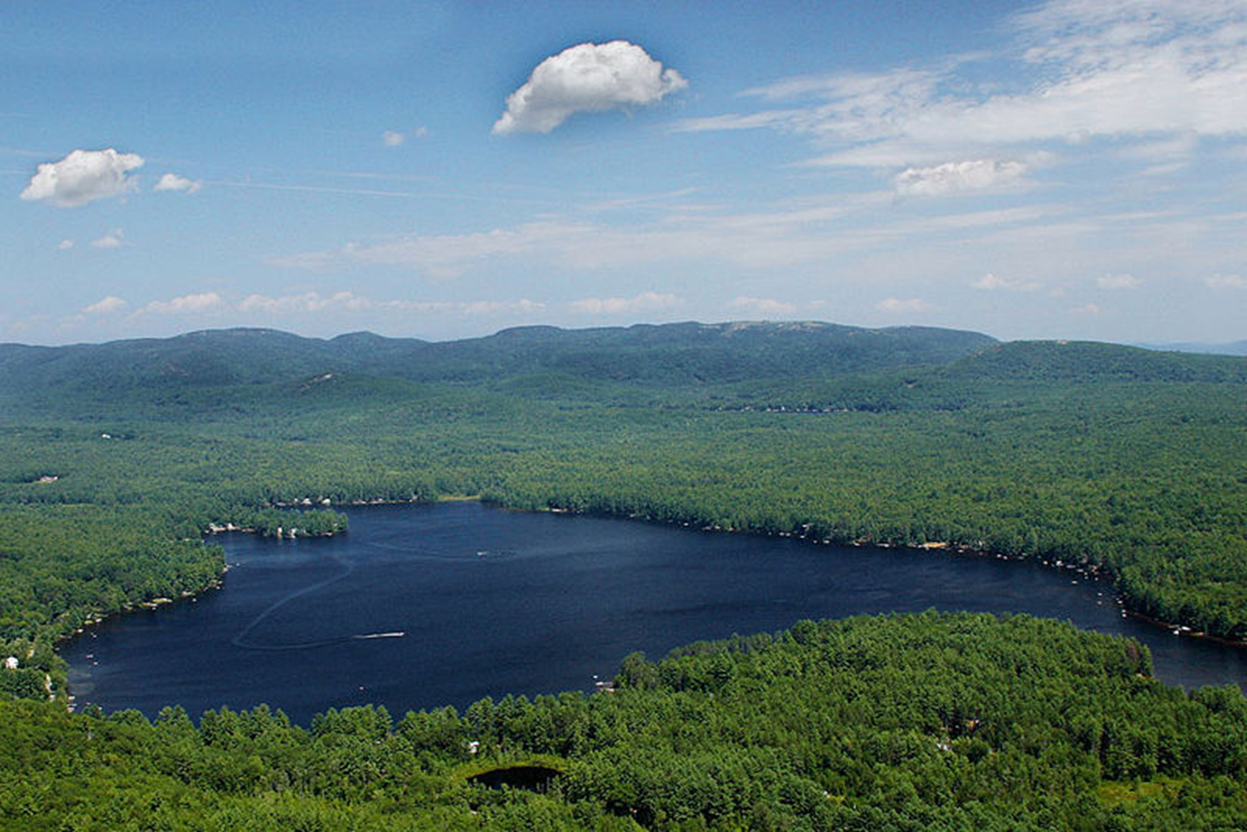
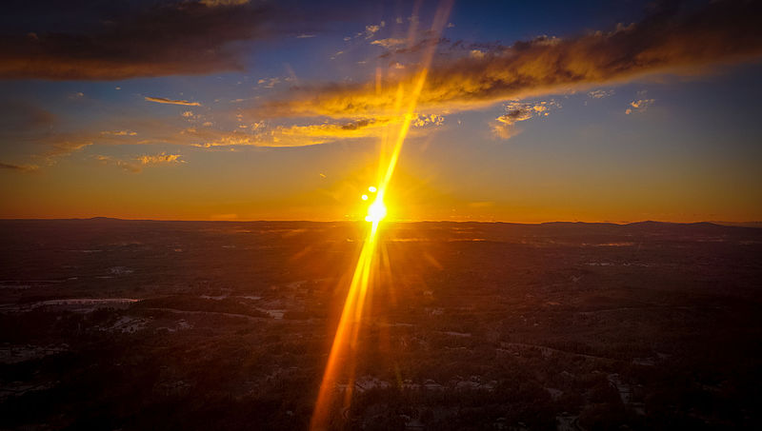

Slide 5
Транспорт в Нью-Гемпшире
Ближайший (около 40 километров к югу) к Конкорду аэропорт с регулярным пассажирским сообщением — Манчестер-Бостон(IATA: MHT, ICAO: KMHT) с пассажирооборотом 2,8 млн человек в год (2010). Из аэропорта выполняются рейсы в большинство крупных городов США, кроме Западного побережья. Основные направления — Балтимор, Филадельфия, Чикаго, Орландо и Детройт.
Основные дороги, проходящие через город: межштатные шоссе I-89 и I-93, скоростные дороги US 3 и US 4.
Общественный транспорт представлен 3 автобусными маршрутами под управлением организации Concord Area Transit (с понедельника по пятницу, с 06:00 до 18:30).
Манчестер гордится своей трамвайной системой Metrolink. Современные скоростные трамваи курсируют по всему городу и ближайшим пригородам. Поезда ходят с раннего утра и до позднего вечера, и пауза между ними составляет обычно всего несколько минут. Есть мобильное приложение, которое стоит закачать на смартфон перед поездкой в Манчестер, чтобы под рукой всегда была карта, и легко можно было найти ближайшую станцию. Безлимитный билет на один день в будни стоит £7, на уикенд (с 18 часов пятницы до позднего воскресного вечера) – £5.80.
Имейте в виду, что по центру города курсирует бесплатный автобус Metro Shuttle. Три маршрута объединяют остановки трамваев Metrolink, железнодорожные/автобусные станции и торговые центры. По будням автобусы курсируют с 7.00 до 19.00 часов, в субботу – с 8.00 до 19.00, по воскресеньям – с 10.00 до 18.00. Смотрите подробную информацию об остановках.
В Манчестере размечено множество велодорожек, и в ясный день изучать город, катаясь на велосипеде – милое дело. В центре есть несколько прокатных контор: Brompton Bike, iCycle, Bicycle Boutique. Цены стартуют от £10 за день.

Slide 6
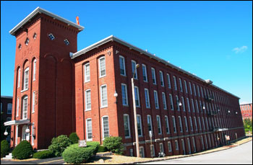
Еще с середины XIX века основными направлениями экономики штата Нью-Гэмпшир (Нью-Хэмпшир) были текстильное и кожевенное производства. В последние десятилетия они уступили позиции более современным и высокотехнологичным отраслям.
В современном Нью-Гэмпшире выпускают электронные и оптические приборы (в том числе и военного назначения), оборудование для связи и энергетики, инструменты для оптоволоконных систем , туристический инвентарь. В штате хорошо развиты машиностроение и металлообработка, здесь производят подшипники, типографское оборудование, различные запасные части и комплектующие, в том числе для медицинского оборудования и аэрокосмической промышленности.
Нью-Гэмпшир называют "Гранитным штатом", здесь есть множество карьеров, в которых добывают этот ценный строительный материал. Хотя из-за широкого использования в строительстве бетона спрос на природный камень и снизился, добыча гранита (а также щебня и песка) продолжают играть важную роль в экономике штата.
Старинная ткацкая фабрика в Манчестере

Slide 7
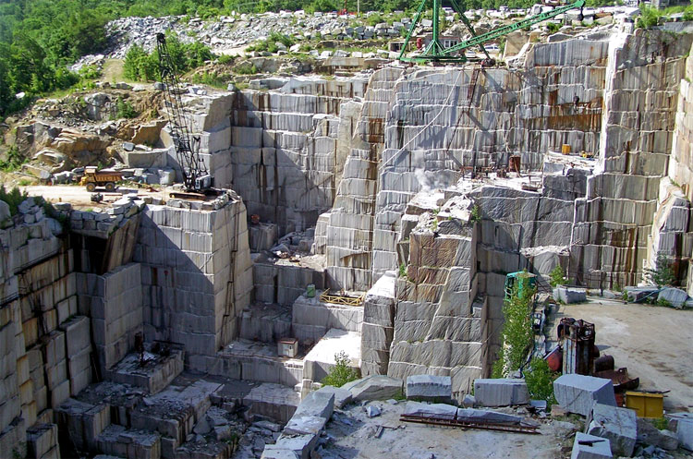
Гранитный карьер неподалеку от Конкорда, Нью-Гэмпшир

Slide 8
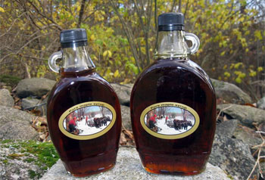
Значительную часть территории Нью-Гэмпшира занимают леса, поэтому в штате хорошо развиты производство пиломатериалов, бумаги и изделий из дерева.
Природа Нью-Гэмпшира не благоприятствует ведению сельского хозяйства, тем не менее в штате выращивают картофель и другие овощи, кукурузу, яблоки, ели (очень востребованный товар перед Рождеством), различные тепличные культуры. Фермеры Нью-Гэмпшира научились разводить виноград устойчивых к холодам сортов, здесь даже есть несколько виноделен.
Традиционным (и очень популярным в Новой Англии) продуктом сельского хозяйства Нью-Гэмпшира является кленовый сироп.
В штате хорошо развито животноводство (в первую очередь молочное хозяйство) и птицеводство.
Кленовый сироп из Нью-Гэмпшира

Slide 9
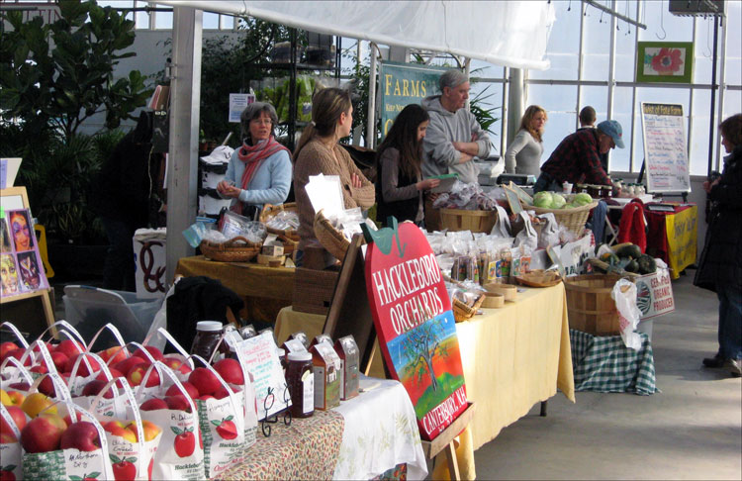
Фермерский рынок в Конкорде

Slide 10
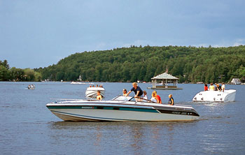
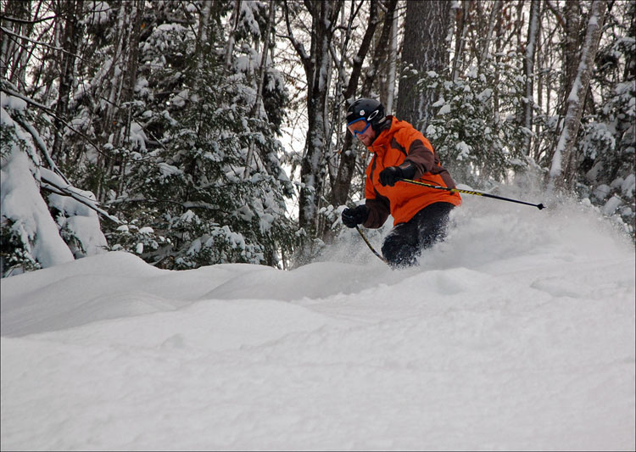
Значительную долю доходов современного Нью-Гэмпшира приносит туризм, причем его значение для экономики штата постоянно растет.
Живописные и очень разнообразные природные ландшафты Нью-Гэмпшира, расположенные к тому же сравнительно недалеко от крупнейших мегаполисов США, Нью-Йорка и Бостона, привлекают множество туристов.
Вершины Белых гор очень популярны у альпинистов и любителей горнолыжного спорта, на многочисленные озера Нью-Гэмпшира каждое лето приезжают яхтсмены и любители отдыха на воде, на океанском побережье штата расположен морской курорт Хэмптон-Бич. Через Нью-Гэмпшир проходит "Аппалачская тропа", один из наиболее популярных в США маршрутов пешего туризма.
На озере Уиннипесоки в Нью-Гэмпшире
На горнолыжном курорте Кинг-Пайн в Нью-Гэмпшире

Slide 11
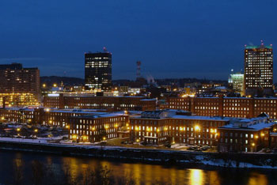
В штате Нью-Гэмпшир живут около 1 320 000 человек (сорок второе место по численности населения среди штатов США). Средняя плотность населения в штате - около 57 человек на км2 (21 место в США).
Крупнейшие города штата Нью-Гэмпшир - Манчестер (около 110 000 жителей), Нашуа (более 85 000 жителей), Рочестер (около 30 000 жителей), Кин (около 25 000 жителей). В столице штата Нью-Гэмпшир, городе Конкорд, живут около 45 000 человек.
Самая большая городская агломерация в штате Нью-Гэмпшир существует вокруг городов Манчестер и Нашуа (более 400 000 человек, сто двадцать девятое место в списке мегаполисов США).
Панорама Манчестера, крупнейшего города штата Нью-Гэмпшир

Slide 12
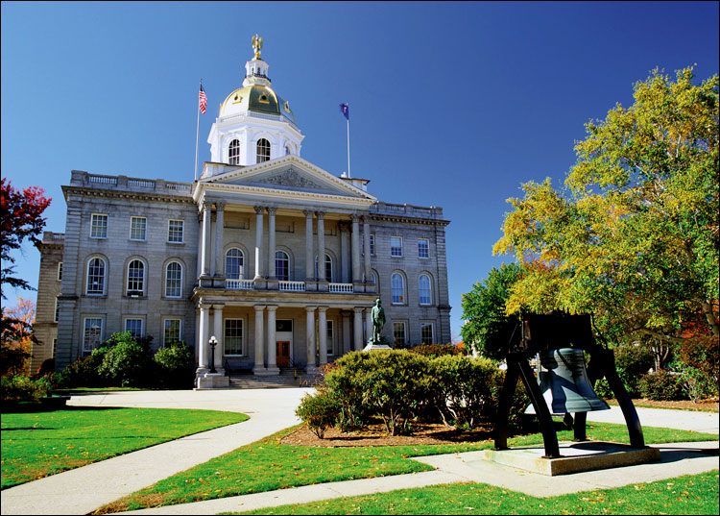
Капитолий штата Нью-Гэмпшир в Конкорде

Slide 13
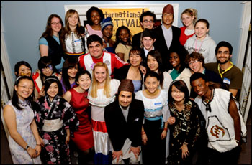
Расовый состав населения штата Нью-Гэмпшир:
Белые - 93,9%
Азиаты - около 2,2%
Черные (афроамериканцы) - 1,1%
Коренные американцы (индейцы или эскимосы Аляски) - около 0,2%
Прочие расы - 0,9%
Две или более рас - около 1,6%
Испаноязычные или латиноамериканцы (любой расы) - около 2,8%
В колледжах Нью-Гэмпшира учатся студенты из разных стран

Slide 14

Молодежь Нью-Гэмпшира

Slide 15
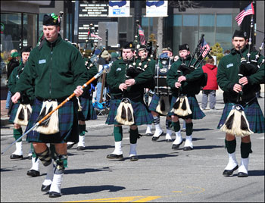
Самые крупные этнические (национальные) группы среди населения штата Нью-Гэмпшир:
Французы (и франкоканадцы) - около 25%
Ирландцы - около 23%
Англичане - около 19%
Итальянцы - около 10%
Немцы - около 9%
Шотландцы - около 5%
Поляки - около 4%
Шотландцы - ирландцы (Ольстерские шотландцы) - около 2,5%
Шведы - около 2%
В Нью-Гэмпшире самый высокий в США процент этнических французов среди населения, что вызвано историческими причинами и близостью к "французским" регионам Канады.

Slide 16
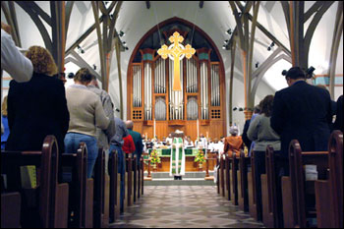
Самые крупные группы населения штата Нью-Гэмпшир по религиозной принадлежности:
Христиане - около 72%, в том числе:
Католики - около 35%
Протестанты - около 32%, в том числе:
Баптисты - около 6%
Кальвинисты - около 6%
Епископальная церковь - около 4%
Методисты - около 3%
Лютеране - около 1%
Иудеи - около 1%
В одной из церквей Конкорда

